Slide 1


Slide 2
יומולדת

Slide 3
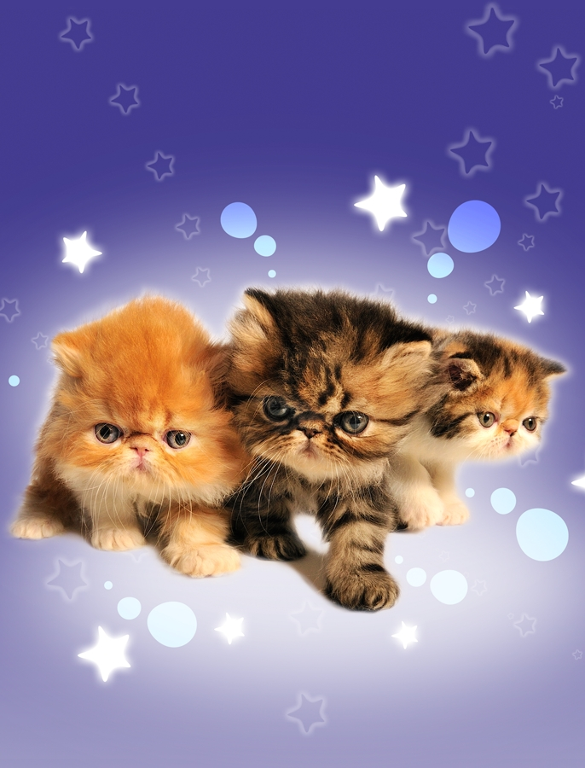


חג שמח
Happy birt
מזל טוב
hday

